Slide 1
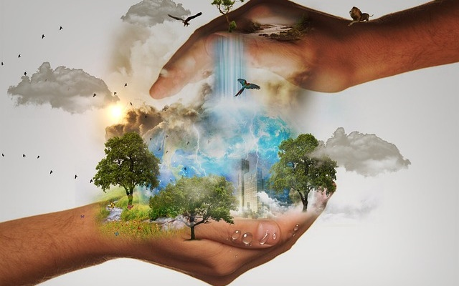
“Рыбе – вода, птице – воздух, зверю – лес, степи, горы. А человеку нужна Родина. И охранять природу – значит охранять Родину”.
М.М. Пришвин

Slide 2
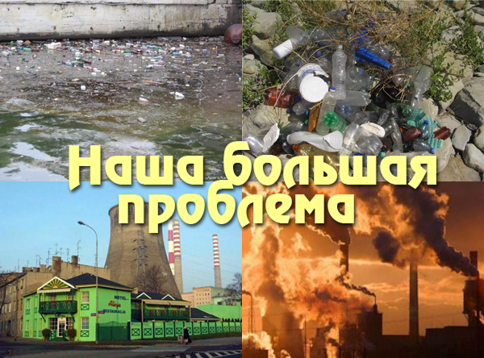
Наша прекрасная Земля тяжело больна. Ее болезнь – это признак и одновременно следствие нашего невежества.

Slide 3

Математика и природа.
Математика - наука
Очень интересная.
Ну а связь ее с природой
Для людей полезная.
Будем мы решать задачи,
Уравнения в придачу,
Вспомним мы об умножении,
Вычитании, сложении.
Будем правильно считать
И друг другу помогать!

Slide 4
Устный счет
Найди значения выражений, расставь ответы
в порядке увеличения.
52 – 8 =
45 + 21=
64 – 10 =
6 + 72 =
39 + 3 =
100 – 20 =
9 + 59 =
10 + 46 =
44
66
54
78
42
80
68
56

Slide 5
Устный счет
Расставь числа в порядке увеличения
?
44
66
54
78
42
80
68
56
к
о
о
и
э
я
г
л

Slide 6
Устный счет
Установите закономерность и найдите последнее число в числовом ряду.
42, 44, 54, 56, 66, 68, 78, 80, .
90
+2
+10
+2
+10
+2
+10
+2
+10

Slide 7
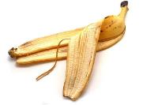
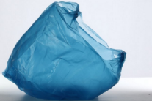
Устный счет
Брошенная на землю кожура от банана в нашем климате разлагается около 2 лет.
Пластиковый пакет разлагается на 10 лет дольше, чем кожура от банана.
Сколько лет потребуется для того, чтобы разложился пакет?
- 2 года
- ?, на 10 лет дольше
2 + 10 = 12 (лет)
Ответ: 12 лет потребуется для того, чтобы разложился пакет.

Slide 8
Устный счет
Учащиеся нашей школы в прошлом году собрали 8 пакетов мусора, а в этом году 14 пакетов. На сколько больше пакетов мусора собрали школьники в этом году, чем в прошлом? В прошлом году – 8 п. В этом году – 14 п.
?п.
на ? больше
14 – 8 = 6 (п.)
Ответ: на 6 пакетов мусора больше собрали школьники в этом году, чем в том.
Сколько пакетов мусора мы собрали за эти два года, чтобы очистить природу нашего села от загрязнения?
8 + 14 = 22(п.)
Ответ: 22 пакета мусора собрали за два года.

Slide 9
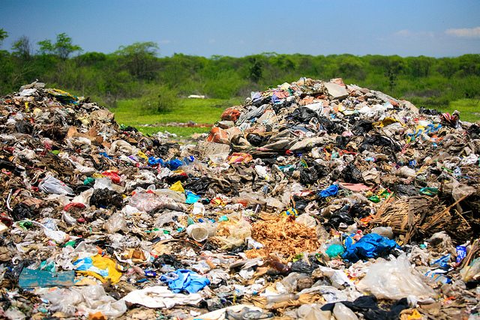
Мусор – враг природы!

Slide 10
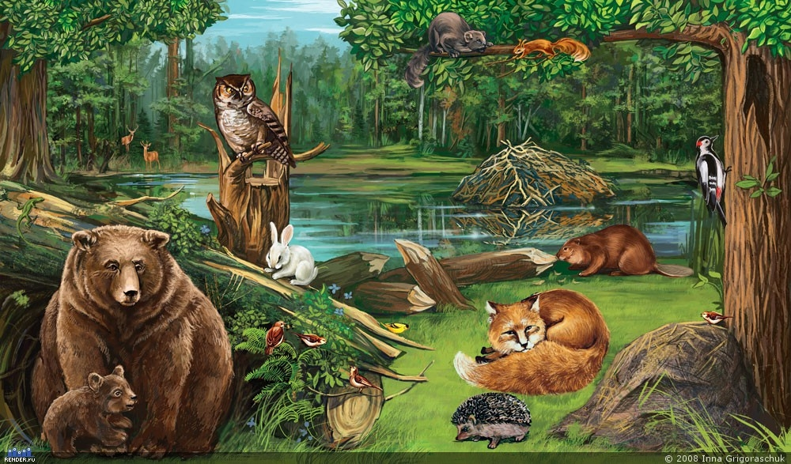
30 апреля.
Классная работа.

Slide 11
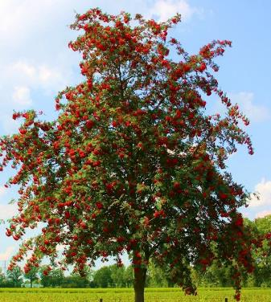
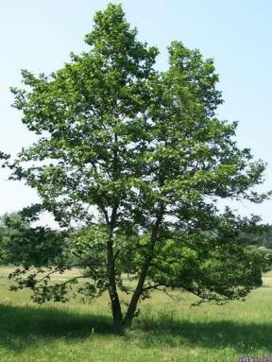
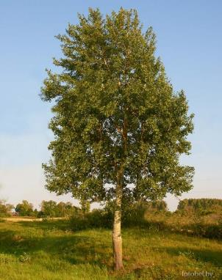
№ 1.
Решите уравнения
Рябина
Х + 12 = 92
80 лет
70 лет
100 лет
Ольха
95 - у = 25
Осина
В - 64 = 36

Slide 12
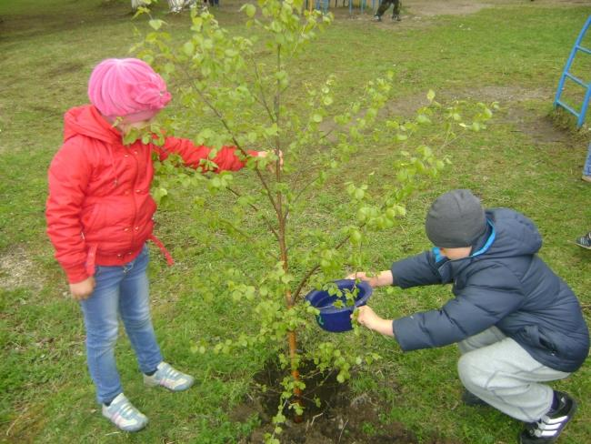
№ 2.
Составьте и решите задачу .
Липы – 30 дер.
Берёзы – 23 дер. 70 дер.
Клёны - ? дер.

Slide 13

Физминутка

Slide 14
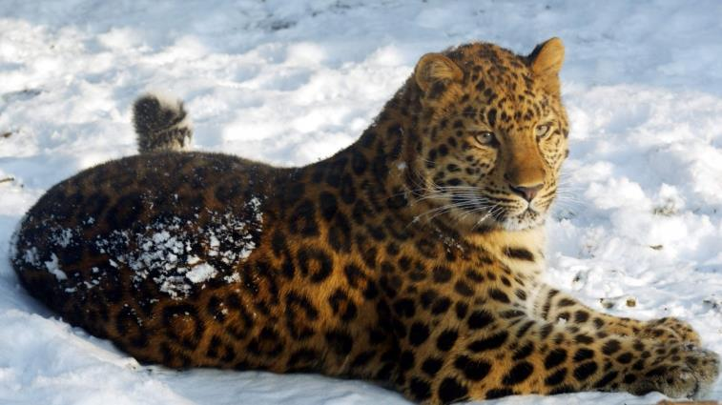
№ 3.
25
2
15
5
В
10
О
18
З
Д
У
Х
4

Slide 15
№ 4
Найди периметр прямоугольника
5 см
Р - ? см
3 см
Р = ( 5 + 3) . 2 = 16 см
Ответ : 16 см периметр прямоугольника.

Slide 16
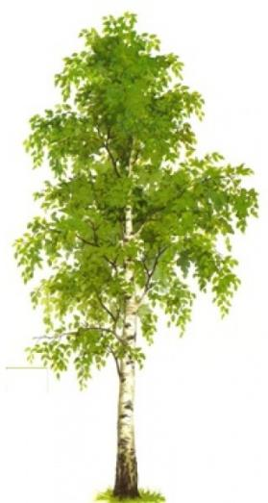
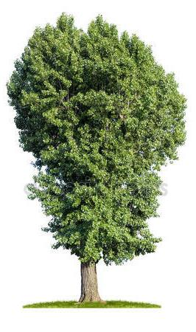
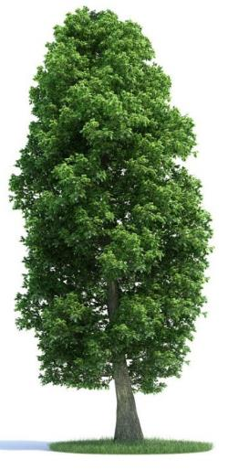
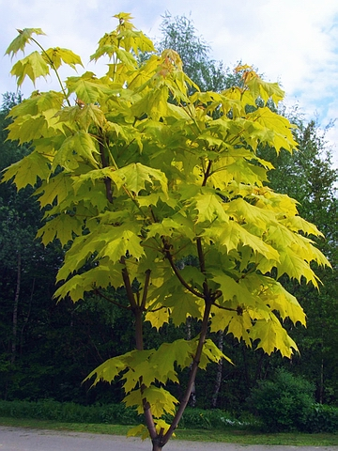
Дерево – лучший «пылесос» воздуха.
Береза
Р = 14 см
Тополь
Р = 16 см
Липа
Р = 12 см
Клён
Р = 18 см

Slide 17
№ 5
Составь из примеров цепочку.
Вычисления записывай в столбик.
_ 68
54
52 + 48
100 – 17
14 + 38
59 + 9
83 - 24

Slide 18
Кто землю лелеет – того земля жалеет.

Slide 19
Спасибо за урок!!!

